Slide 1
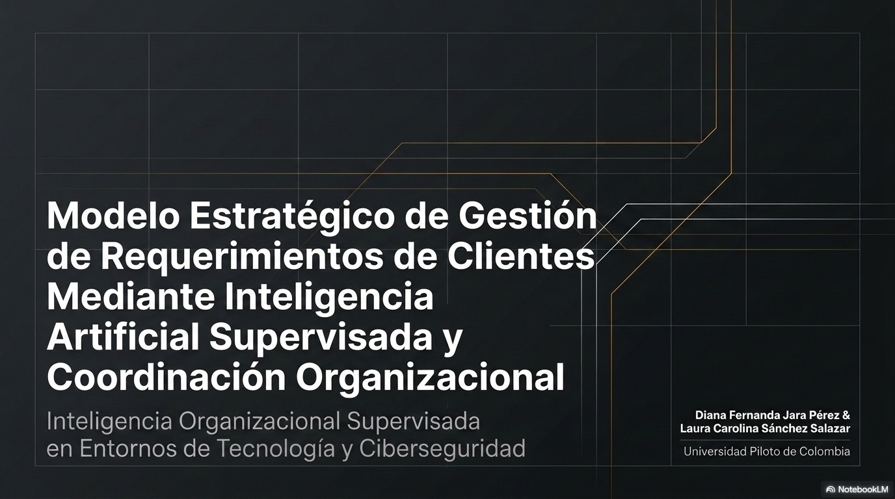
Notes:
Buenas tardes, profesores.
Hoy presentamos el Modelo Estratégico de Gestión de Requerimientos de Clientes Mediante Inteligencia Artificial Supervisada y Coordinación Organizacional, desarrollado como entregable final del Seminario de Actualización para Egresados No Graduados.
A través de esta propuesta abordamos una problemática real del sector tecnológico y de ciberseguridad, integrando componentes de gestión organizacional, coordinación operativa e inteligencia artificial supervisada.”

Slide 2
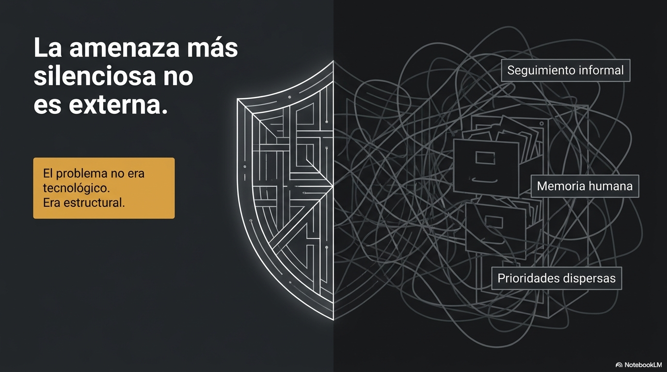

Slide 3
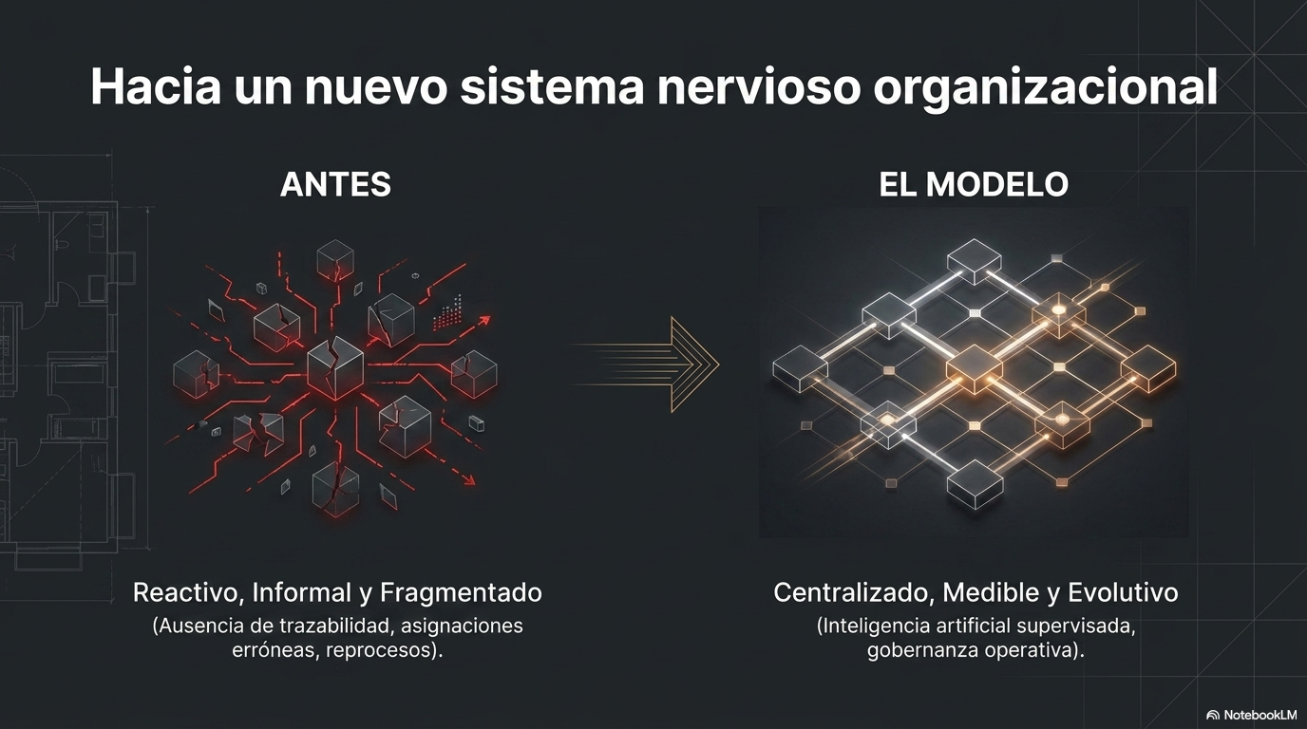

Slide 4
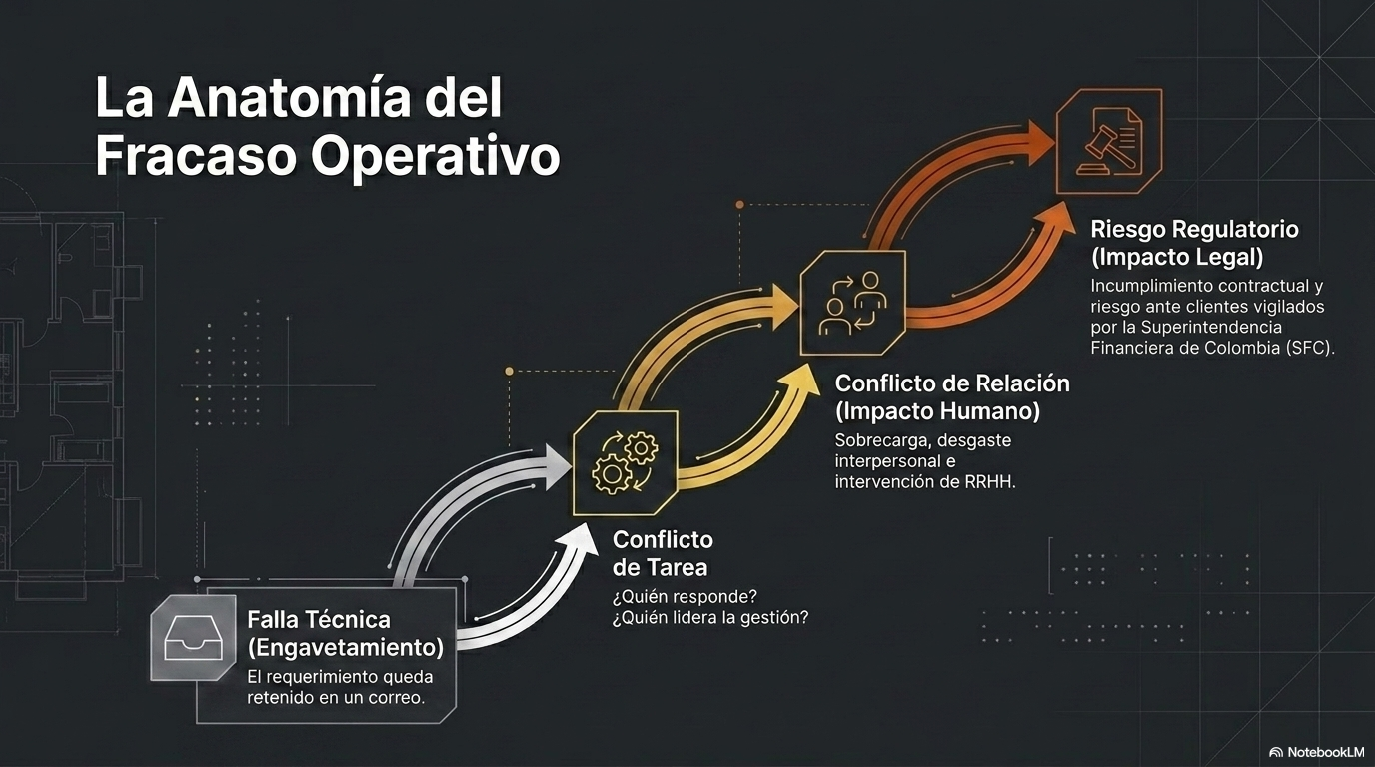

Slide 5
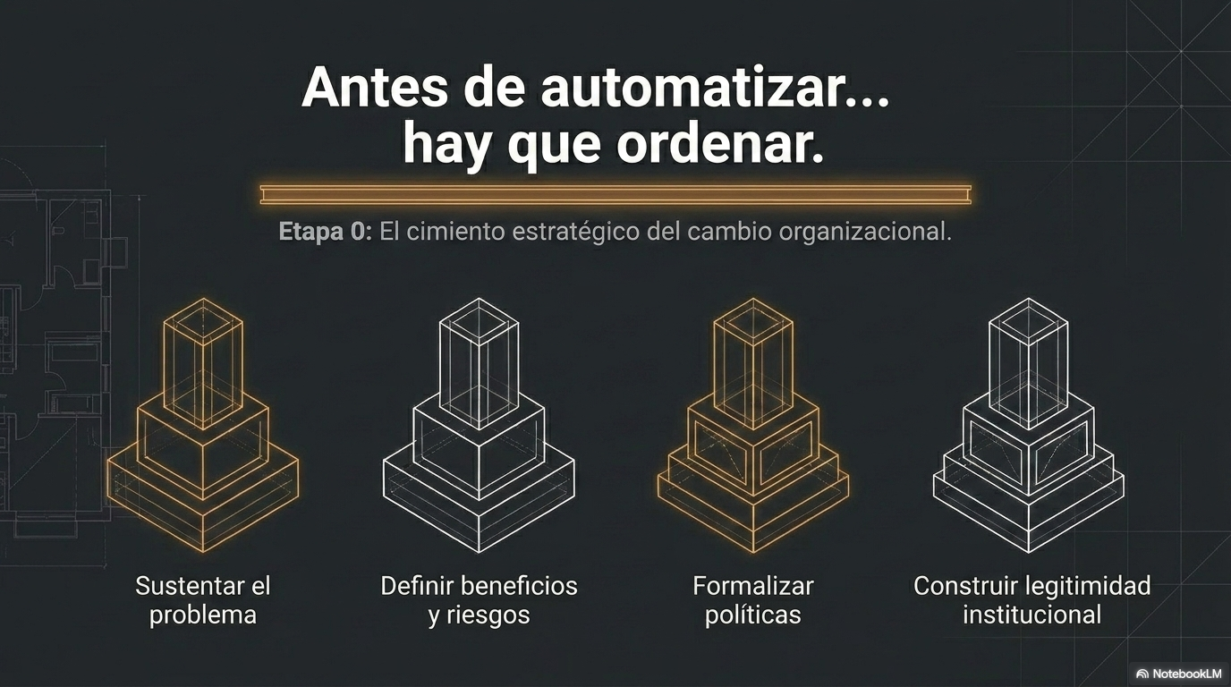

Slide 6
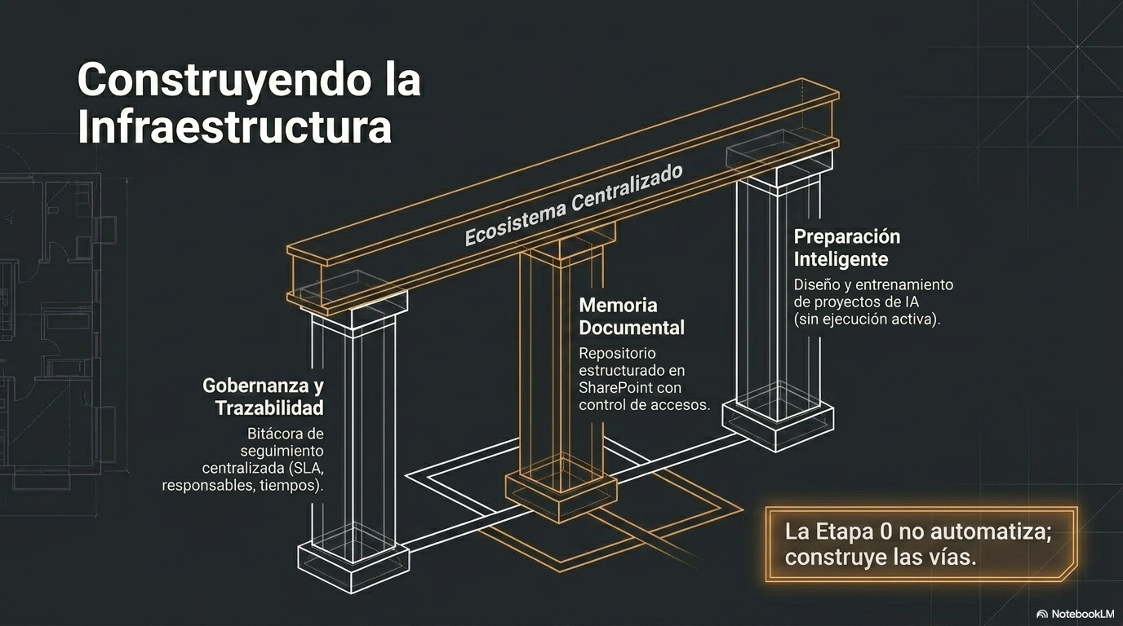

Slide 7
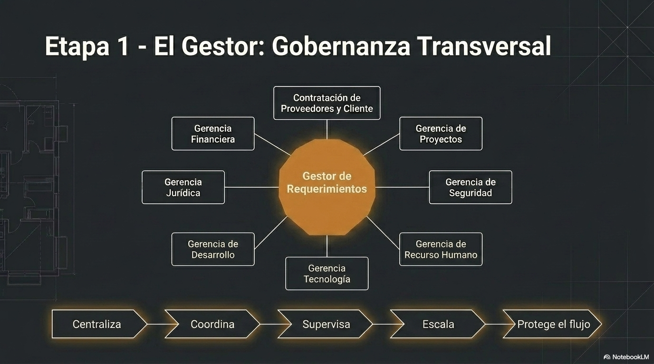
(El puente entre
personas y
sistema)

Slide 8
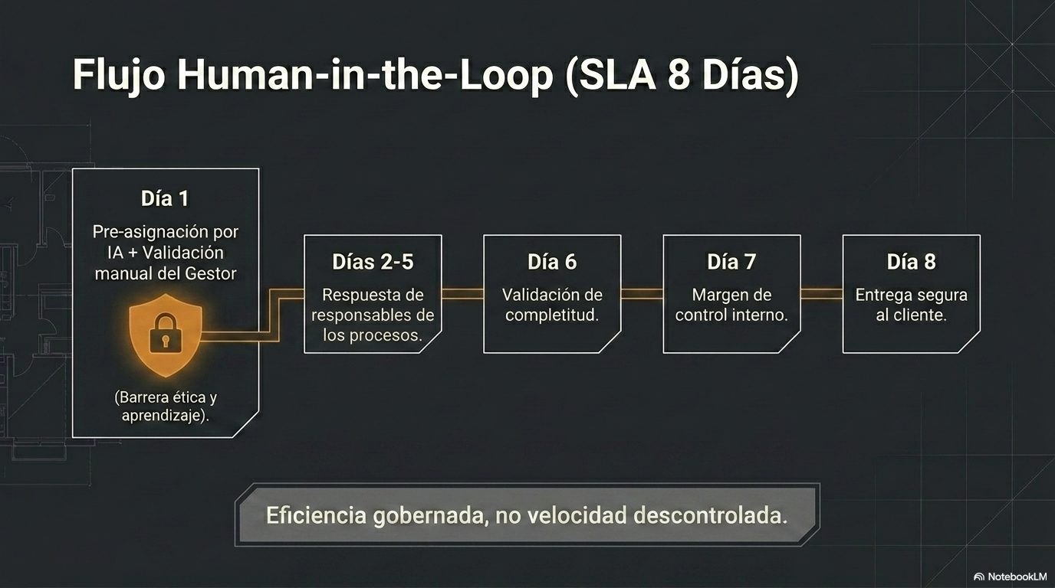

Slide 9
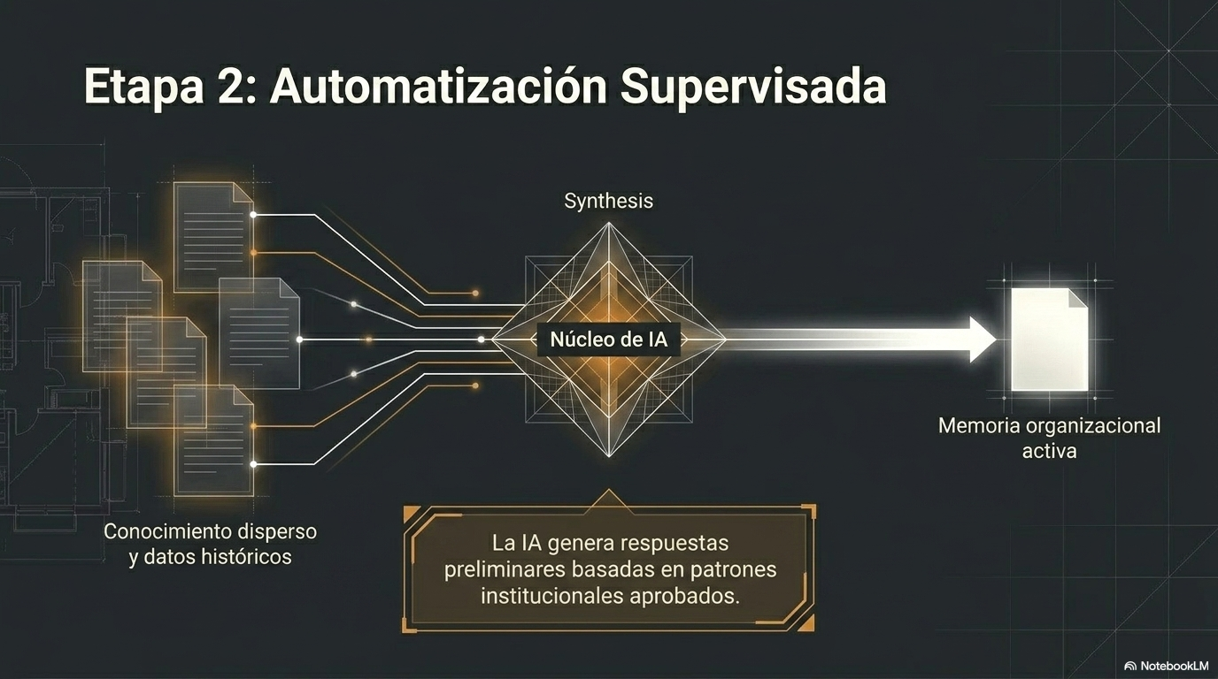

Slide 10
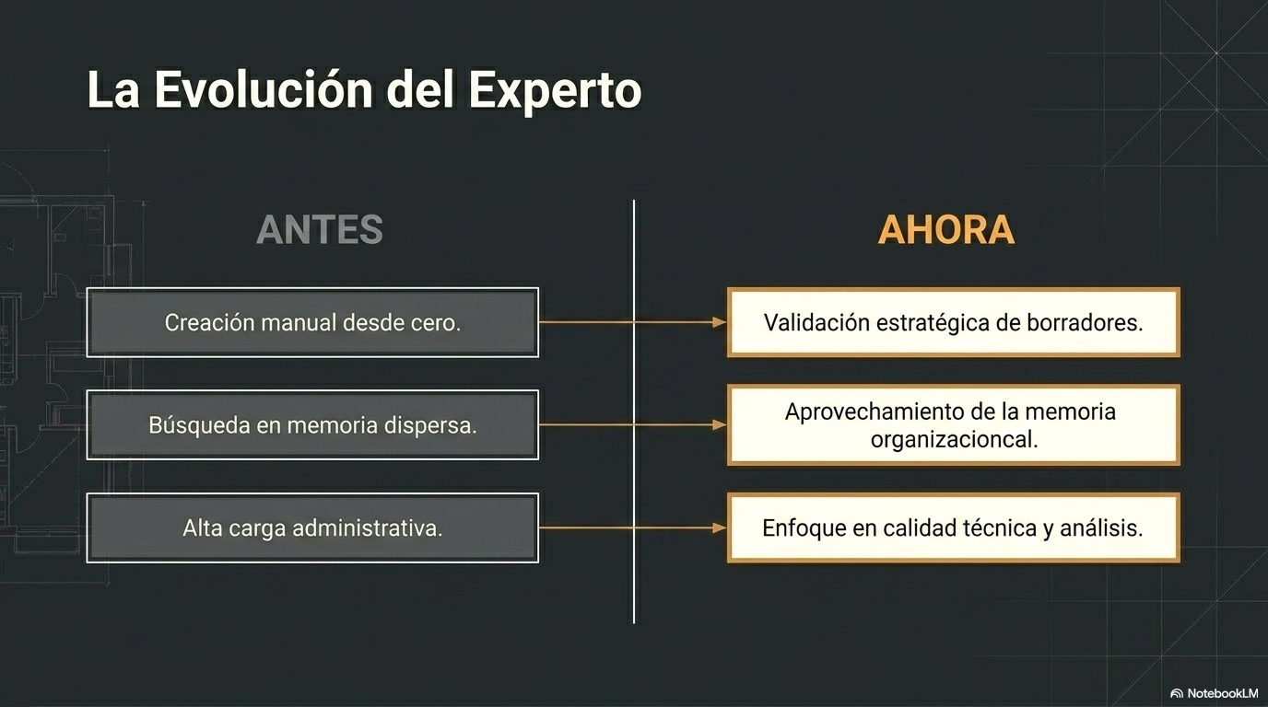

Slide 11
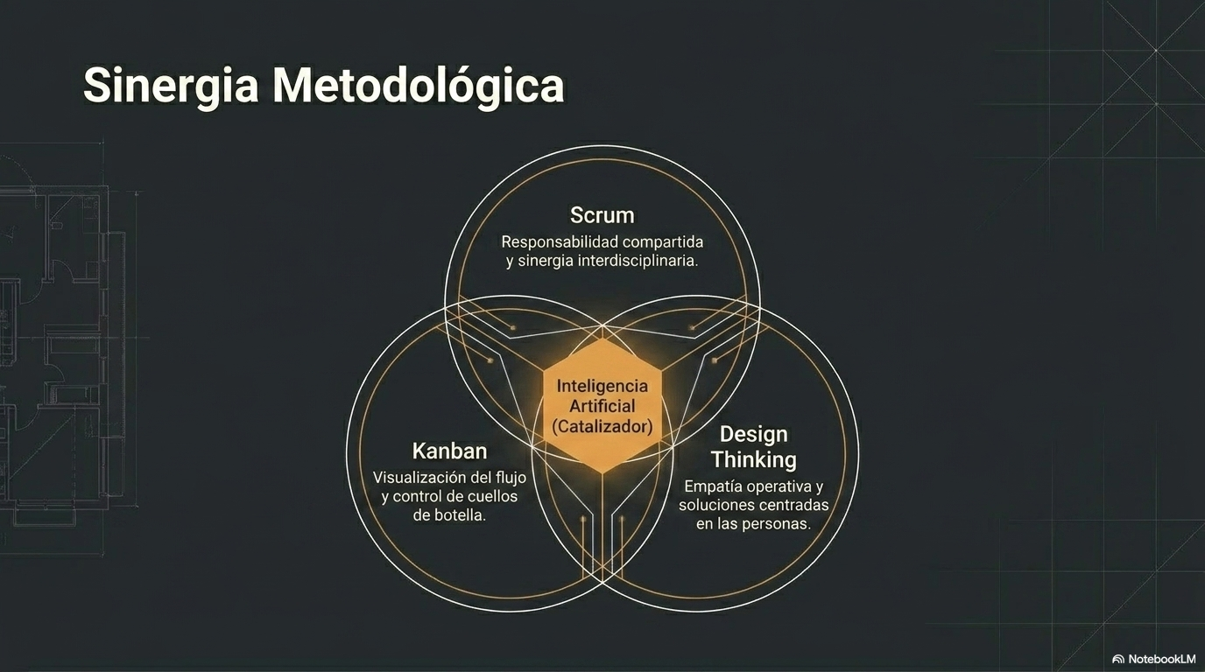

Slide 12
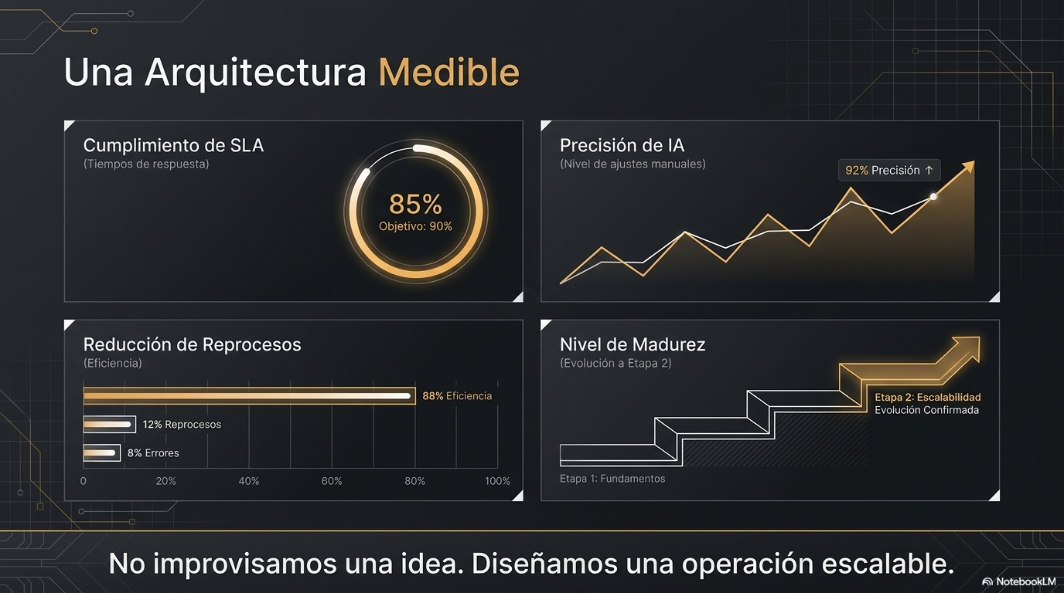

Slide 13
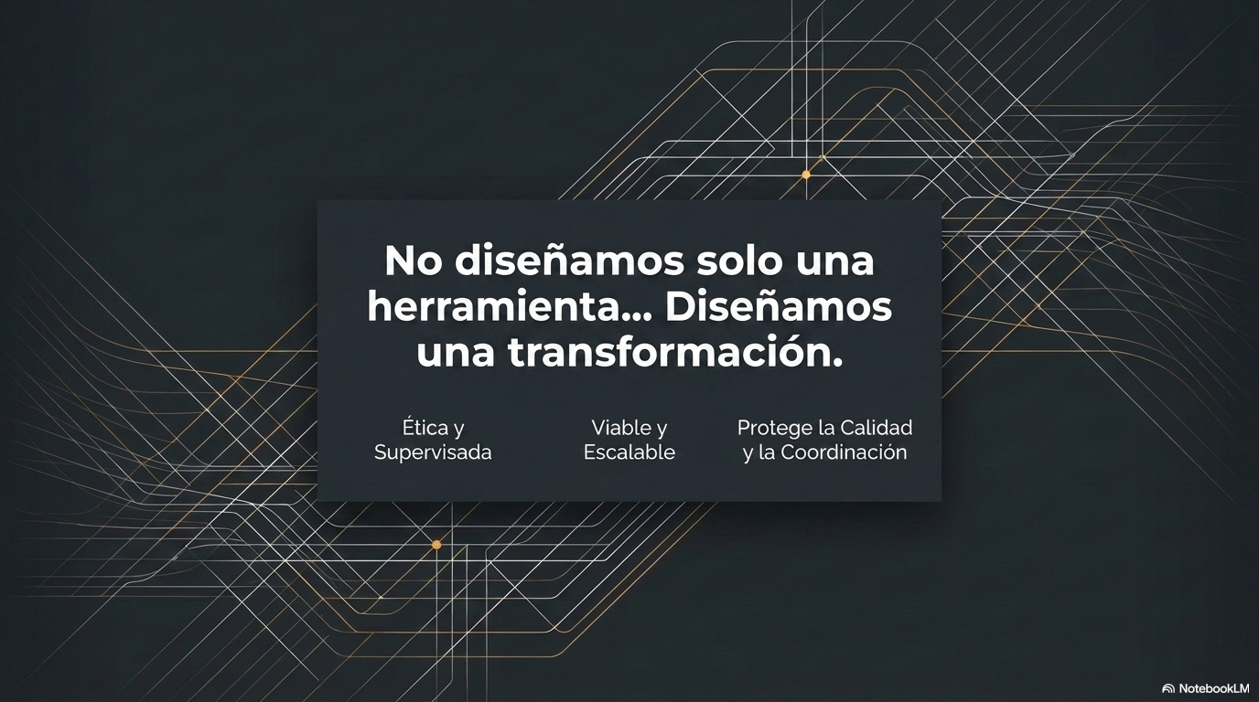
Diagramado con:

